Slide 1


Slide 2
Programma
10u15 Introductiefilm en verdere toelichting over ReuzenMechelen
Kevin Polfliet, ReuzenMechelen
10u30 Visie Museum Hof van Busleyden (voormalige dienst musea & erfgoed Mechelen)
Siel Meulendijks, Museum Hof van Busleyden
10u45 Korte geschiedenis van de Mechelse reuzenfamilie
Marcel Kocken, gewezen hoofd van de Stedelijke Cultuurdienst en oud-voorzitter van de Cultuurraad
11u00 Denksessie
12u00 Broodjeslunch met aansluitend samenvatting van de denksessie
13u00 Initiatie reuzen dragen
Olivier Van Dessel, ReuzenMechelen
14u00 Einde

Slide 3
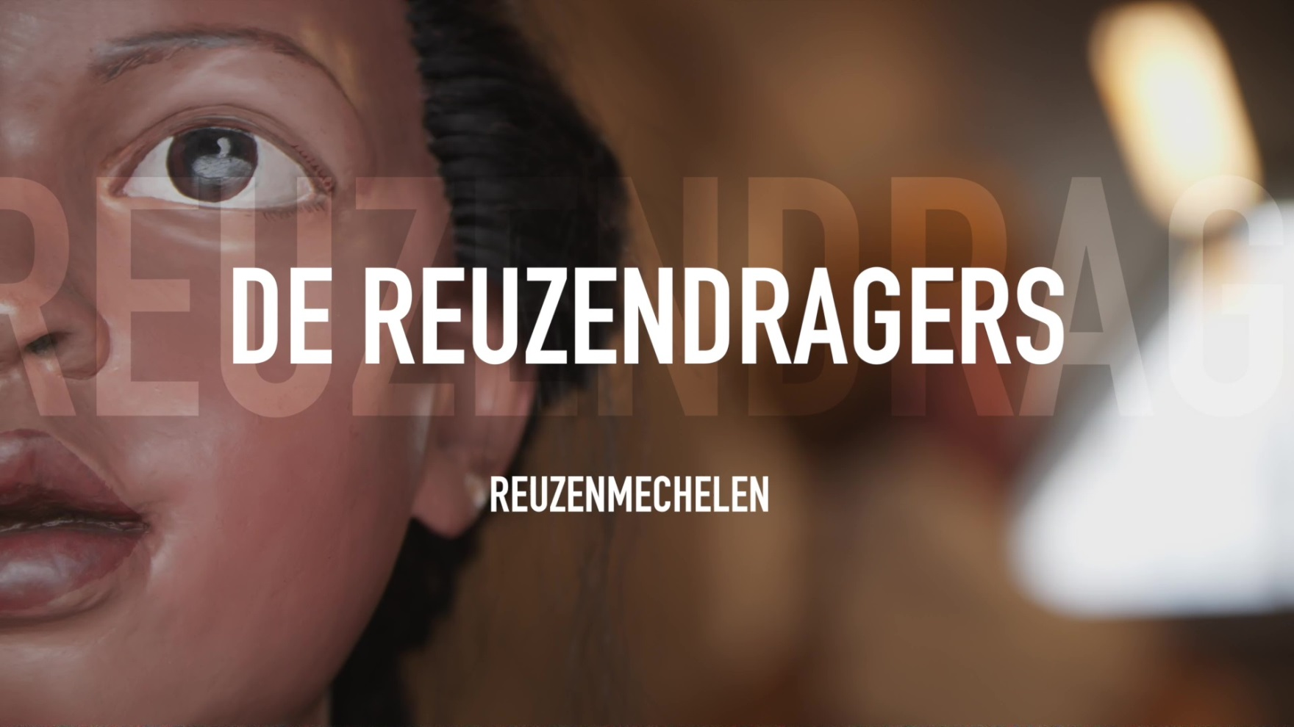
Film Erfgoeddag 2018
https://www.youtube.com/watch?v=VuVoEDYCkpA

Slide 4
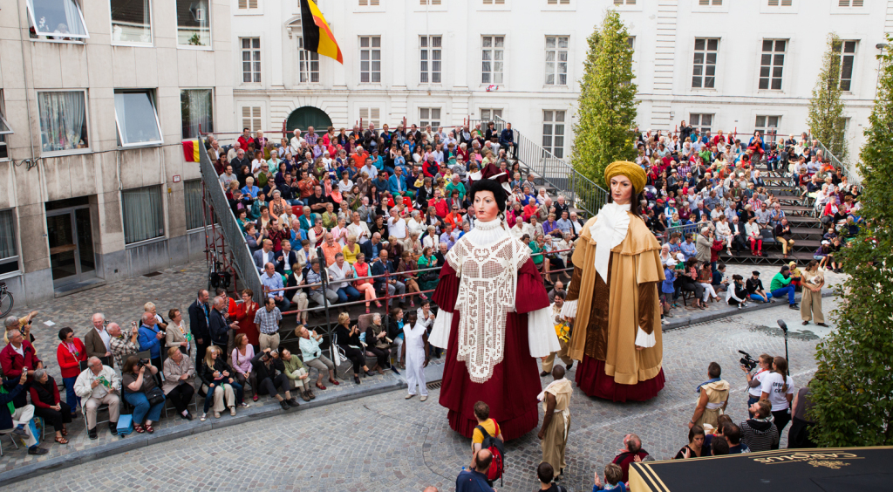
(foto Stad Mechelen, Musea & Erfgoed)

Slide 5
ReuzenMechelen
Cavalcade en Ommegang 2013
Reuzen meer inzetten?
September 2014:
  Deelname Reuzenommegang Deurne en Gildejuweel Mechelen (Noah en Amir)
  Eerste afspraak om structurele werking te bekijken
Najaar 2014: Vader Reus in expo ‘Uw toren is niet af’
  Getuigenis reuzendrager
  Idee Reuzengilde gelanceerd

Slide 6
ReuzenMechelen
Basisidee
  “…de interesse voor deze figuren op peil houden maar ook de praktische kennis over de opbouw, het kleden en dragen van de reuzen bewaren en vlotter doorgeven aan volgende generaties…”
24 november 2016: eerste overleg

Slide 7
ReuzenMechelen
Doel
  Kennis bewaren en doorgeven
  Promoten Mechelse Reuzentraditie door publiekswerking en deelname aan stoeten
  Pool van vrijwilligers
Reuzen eigendom van de Stad: visie en richtlijnen!

Slide 8
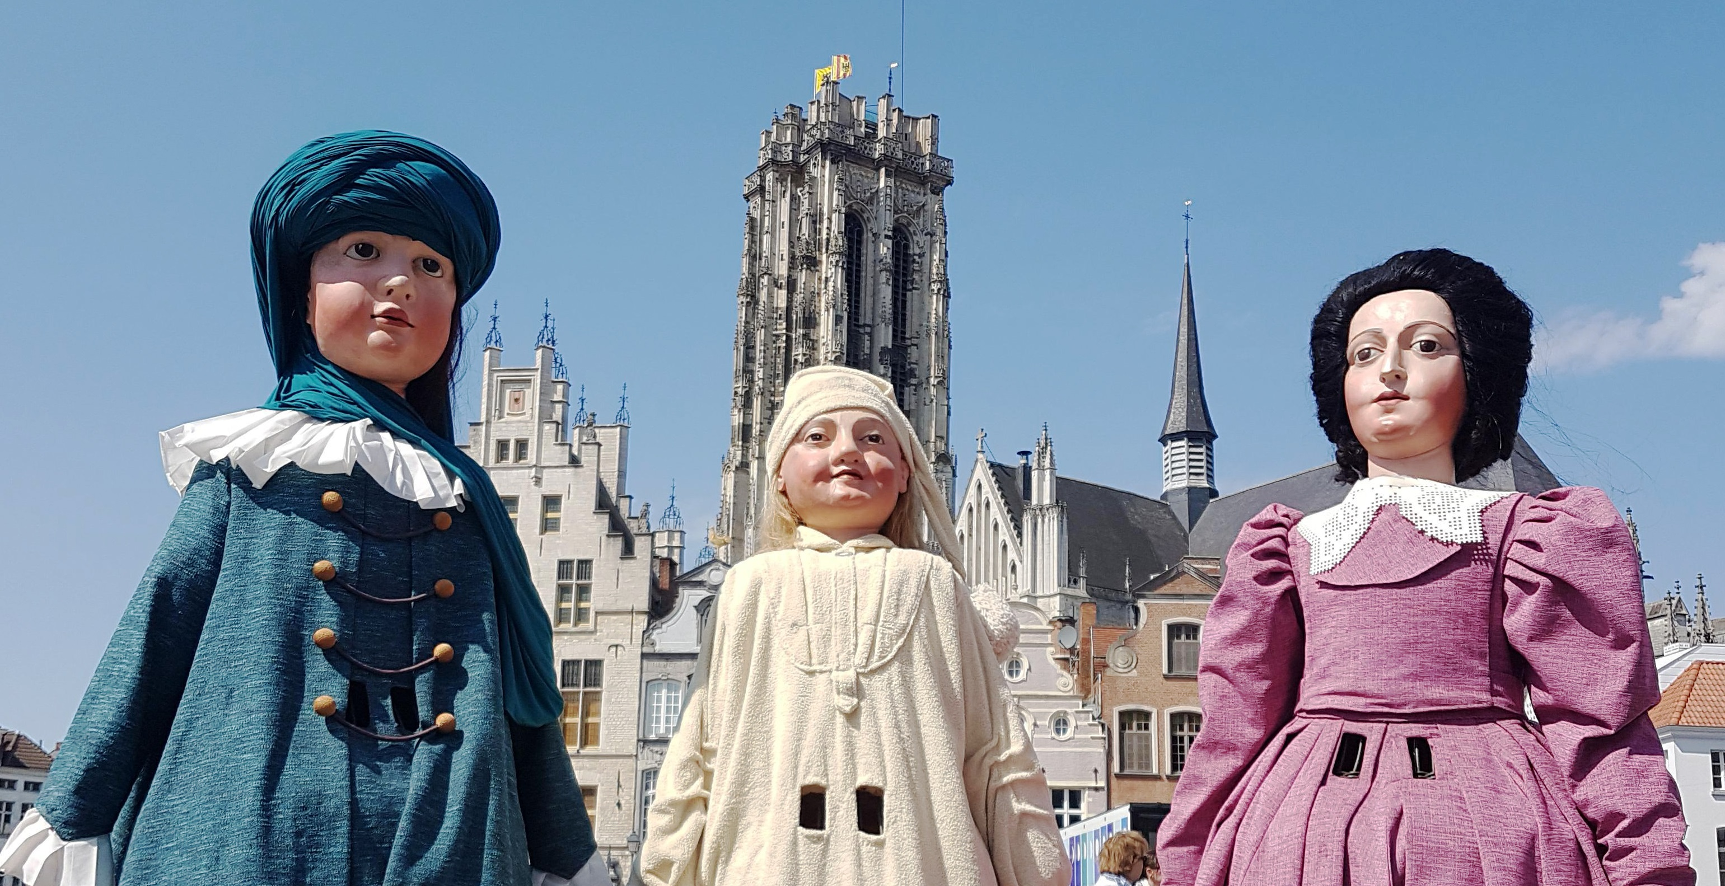
(foto Ruben Wauters)

Slide 9
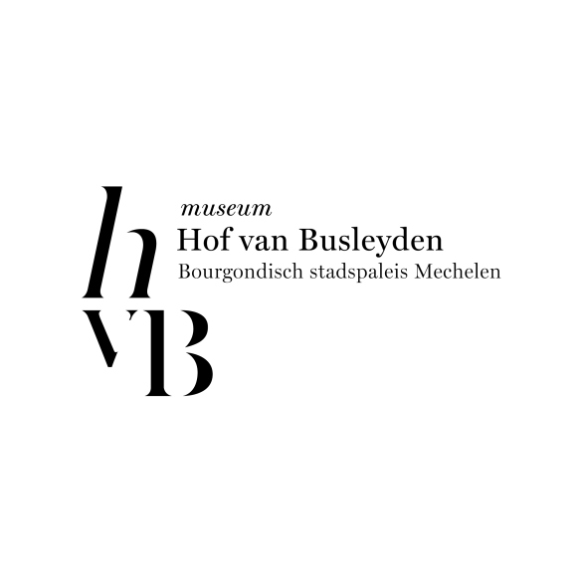
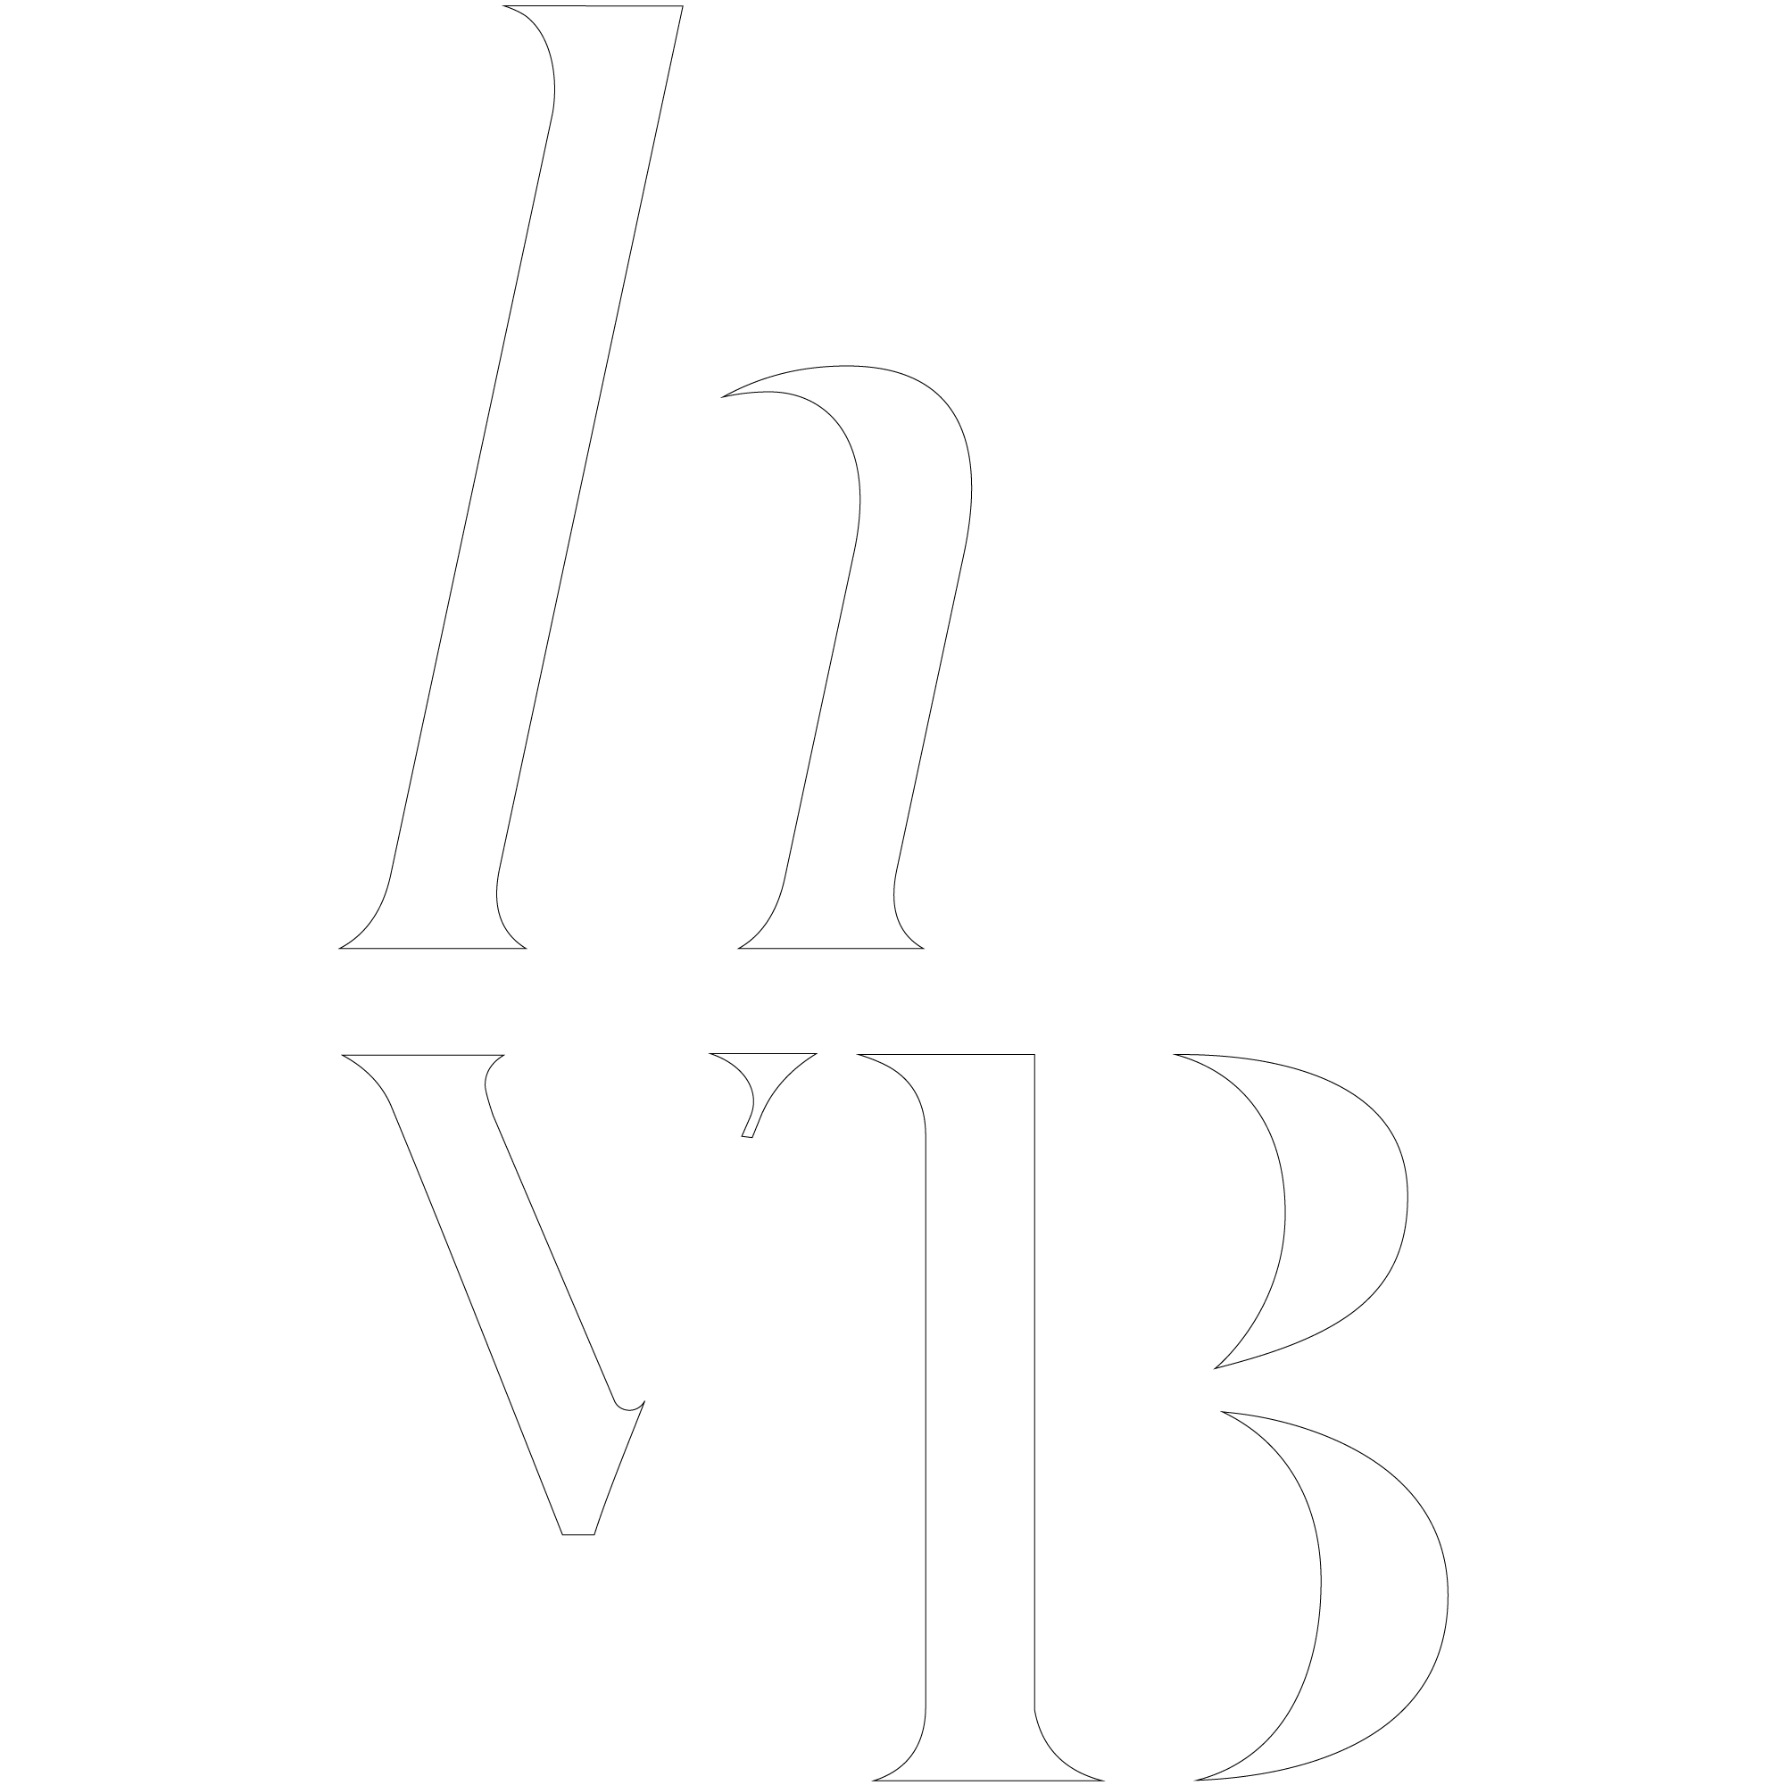
Visie Museum Hof van Busleyden
Siel Meulendijks: ICE / vrijwilligerswerking / publieksbemiddeling
Erfgoedcel ⇒ Musea & Erfgoed ⇒ Museum Hof van Busleyden

Slide 10
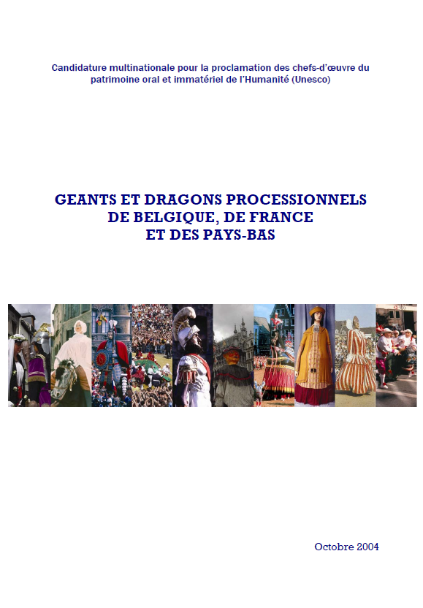

Visie Museum Hof van Busleyden
Dossier Unesco ‘Ommegangsreuzen en –draken in West-Europa’
Dossier van 3 landen (België, Nederland en Frankrijk) en verschillende steden (Mechelen, Ath, Brussel, Dendermonde, Mons, Cassel, Douai, Pézenas, Tarascon en Venlo).
Erkenning in 2013

Slide 11
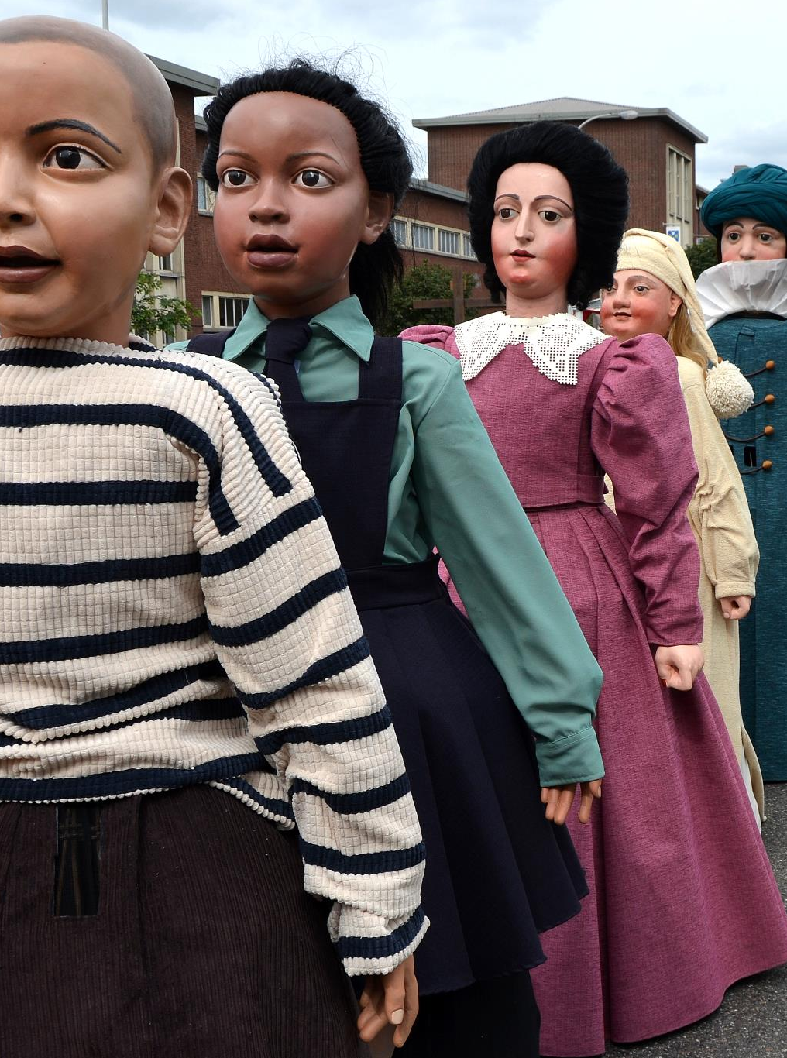
Visie Museum Hof van Busleyden
2014 Oprichting Ommegang-stuurgroep
  Visie gebruik/inzet van 1 of meerdere Ommegangsfiguren:
    Onderdeel collectie Musea & Erfgoed Mechelen, kunnen ingezet worden voor cultureel erfgoedevenementen (binnen stedelijke museale tentoonstellingscontext)
    Historische figuren: enkel stoeten en cultureel erfgoedevenementen binnen het UNESCO parcours.
      eerder uitzonderlijk gegeven
      binnen het netwerk van steden uit het gezamenlijke UNESCO dossier rond processie- en ommegangsreuzen en draken in West-Europa.
    Nieuwe figuren (o.a. Noa en Amir): frequentere inzet

Slide 12
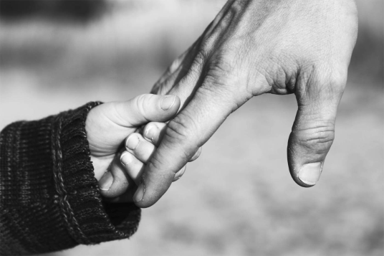
Visie Museum Hof van Busleyden
2014 Oprichting Ommegang-stuurgroep
Doelen:
  Betere bewaaromstandigheden
  Reuzen-en Ommegangscultuur terug tot leven brengen, zowel in als buiten Mechelen
  Reuzen-en Ommegangsfiguren vaker laten uitgaan
  Ondersteuning bieden opstart reuzendragersvereniging
Rol/verantwoordelijkheid:
  behoud en beheer van de reuzen
  Praktische opvolging evenementen: budget, agenda, verzekering reuzen en dragers, transport, communicatie met externe organisatoren

Slide 13
Visie Museum Hof van Busleyden

Slide 14
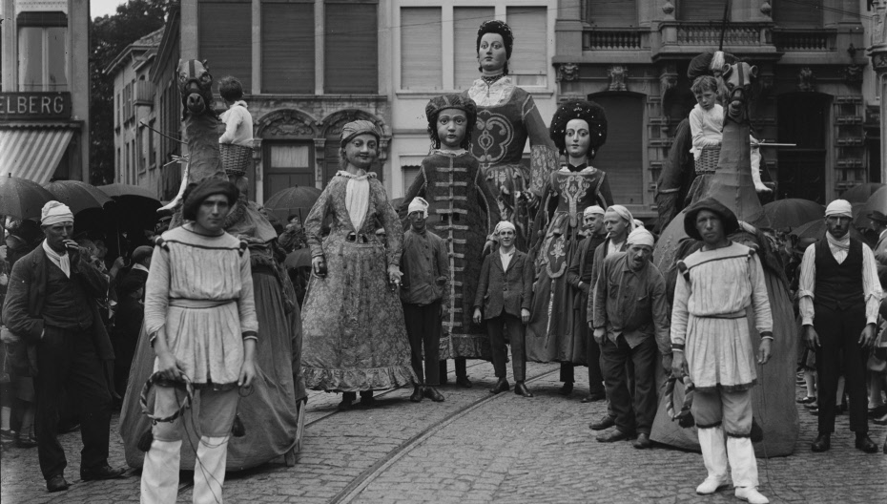
Ommegang 1938 (foto Beeldbank Mechelen)

Slide 15
Historiek van de Mechelse Reuzen
1303: Peisprocessie met relieken van Sint-Rumoldus
Aanvankelijk religieus maar vanaf 15de-16de eeuw toevoeging wereldse en mythologische elementen: Eenhoorn, Walvis, Schip van Oorlog,…
1481: eerste vermelding ‘reese’ van Mechelen
Vanaf 1738: combinatie met Hanswijkprocessie

Slide 16
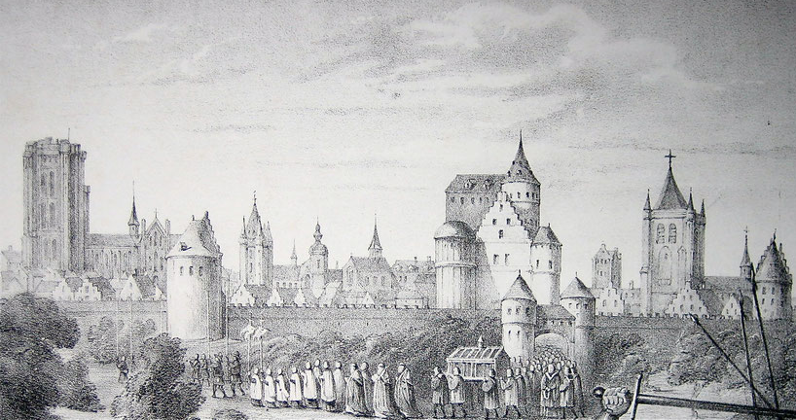
De eerste Peisprocessie naar Jan Crockaert, 1775 (foto Stadsarchief Mechelen)

Slide 17
Historiek van de Mechelse Reuzen
Vader Reus is de oudste van het gezelschap. Hij duikt voor het eerst op in de stadsrekeningen van 1492
Paradeert in 1525 voor Margaretha van Oostenrijk

Slide 18
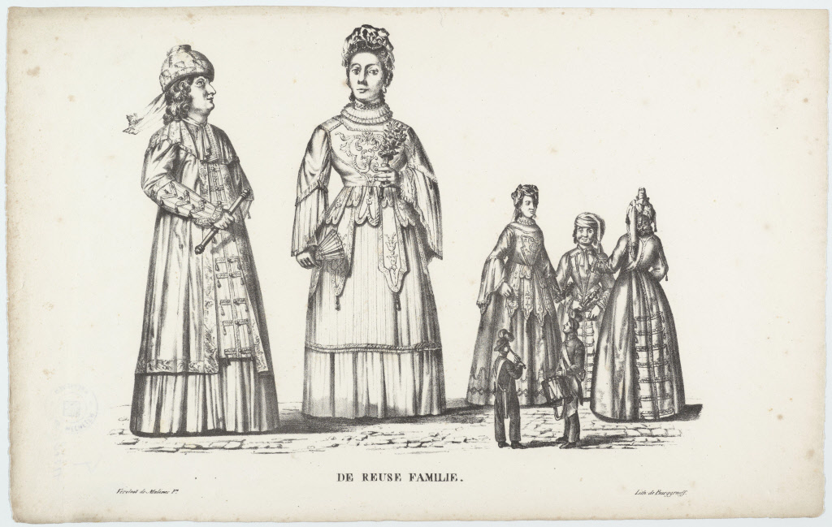
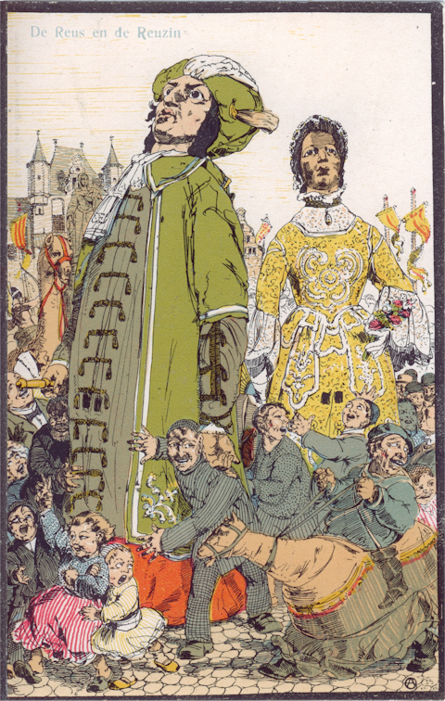
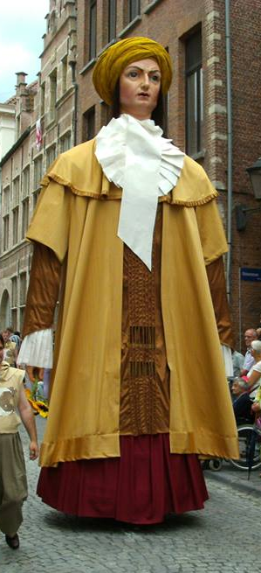
Vader Reus in in 1825 (Vervloet), in 1913 (Alfred Ost) en in 2013 (foto’s Beeldbank Mechelen/Jos Jordens)

Slide 19
Historiek van de Mechelse Reuzen
In 1549 kreeg Vader Reus een vrouw: Moeder Reus of de Reuzin

Slide 20
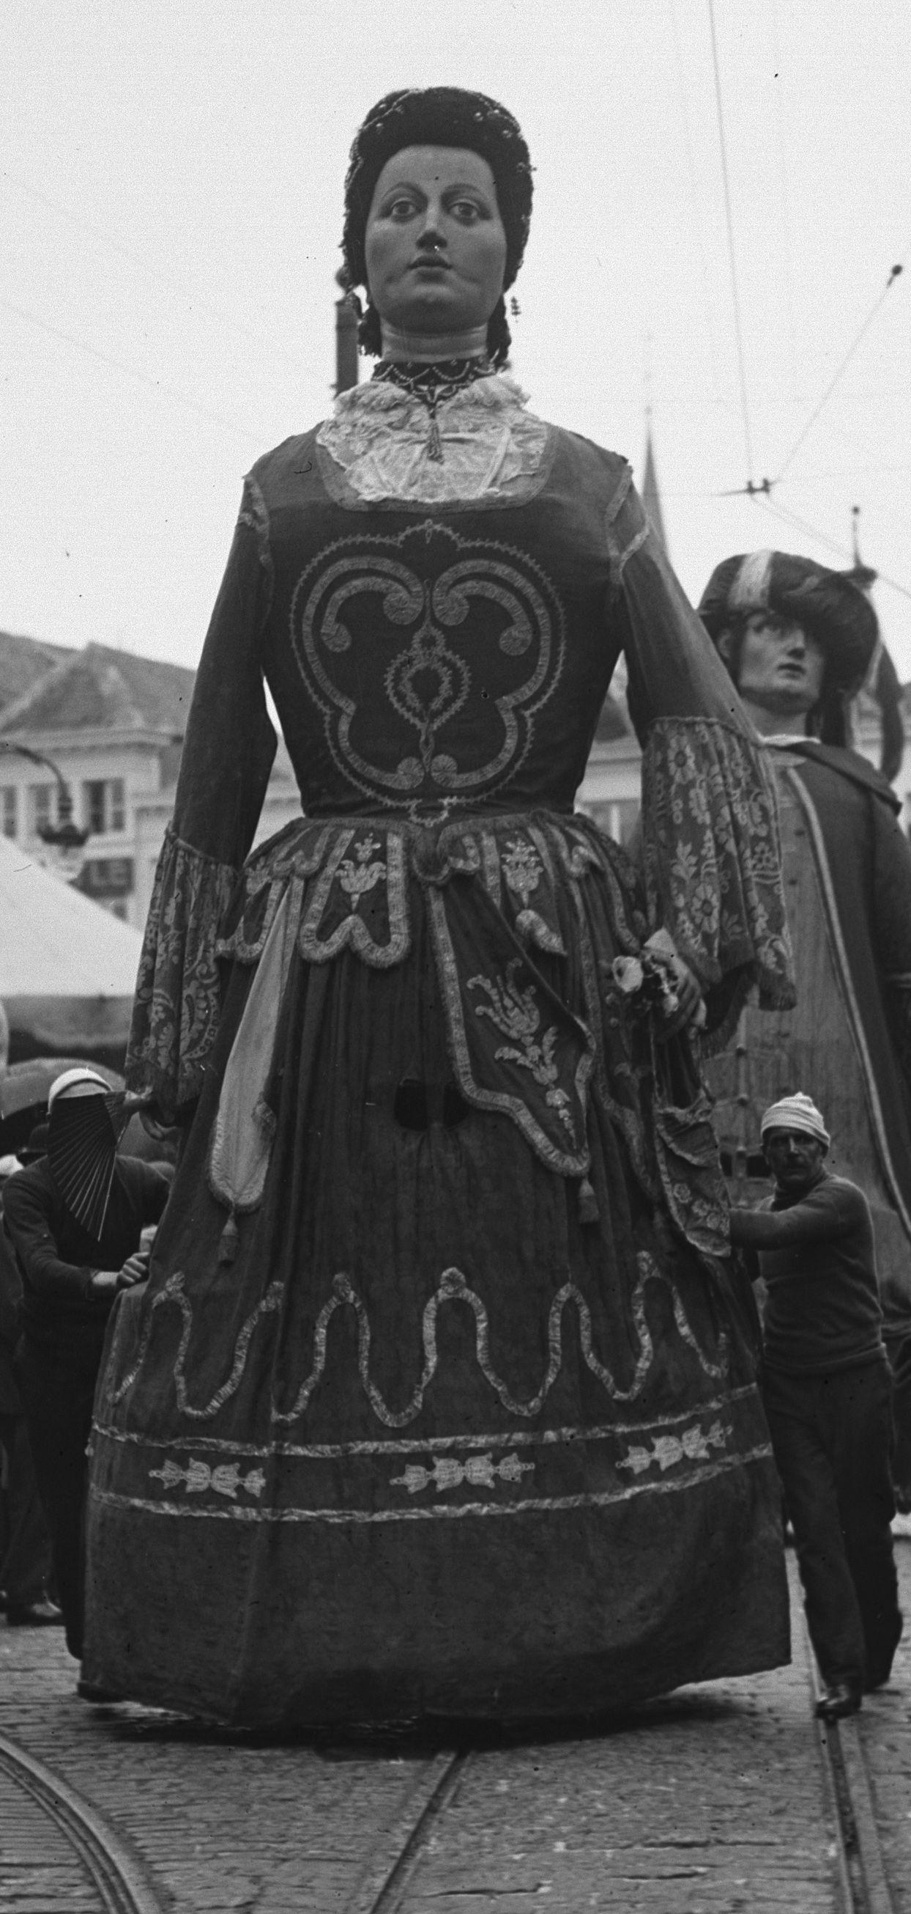
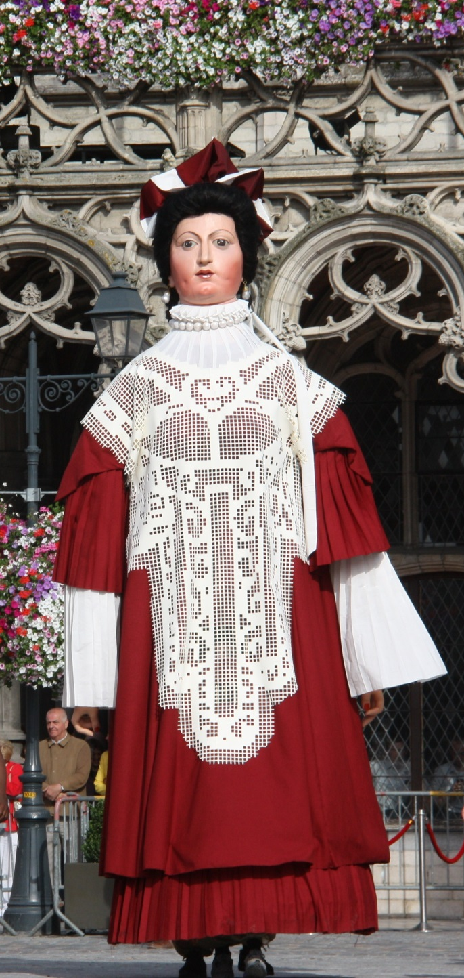
Moeder Reus in in 1825 (Vervloet), in 1938 en in 2013 (foto’s Beeldbank Mechelen/Jan Smets)

Slide 21
Historiek van de Mechelse Reuzen
Rond 1600: Grootvader Reus

Slide 22
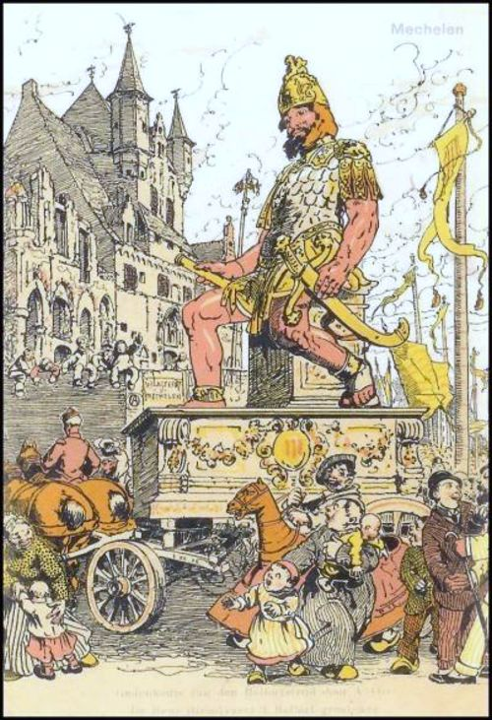
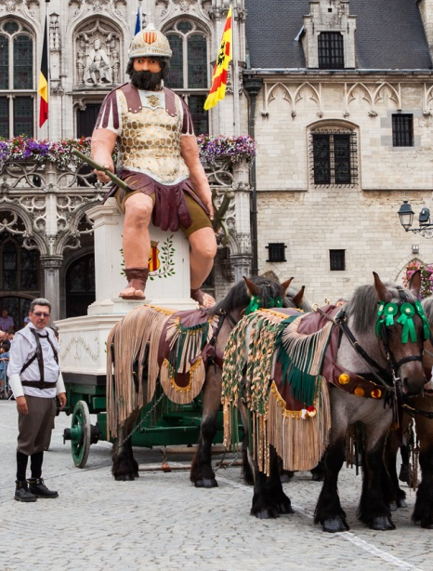
Grootvader Reus in 1913 (Alfred Ost) en in 2013 (foto’s Beeldbank Mechelen/Jan Smets)

Slide 23
Historiek van de Mechelse Reuzen
1618: de drie kinderen Janneke, Mieke, Klaeske

Slide 24
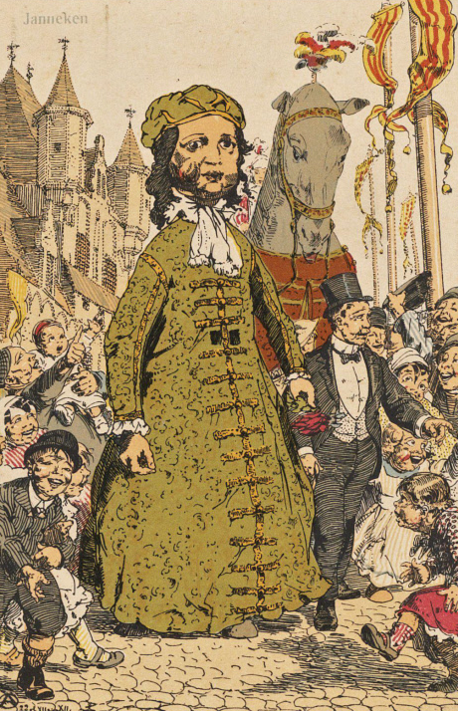
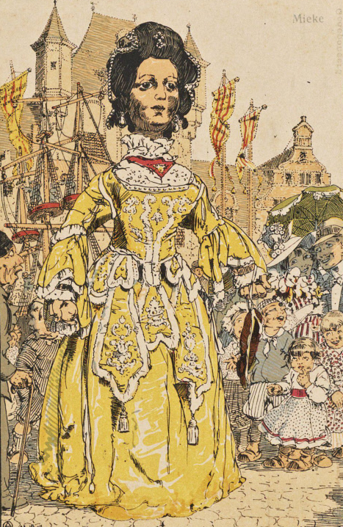
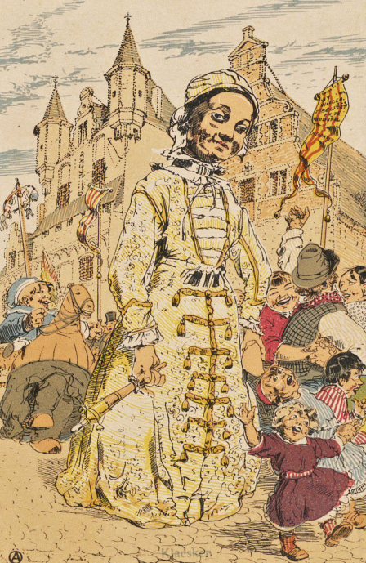
Janneken, Mieke en Klaesken in 1913 (Alfred Ost) (foto’s Beeldbank Mechelen)

Slide 25
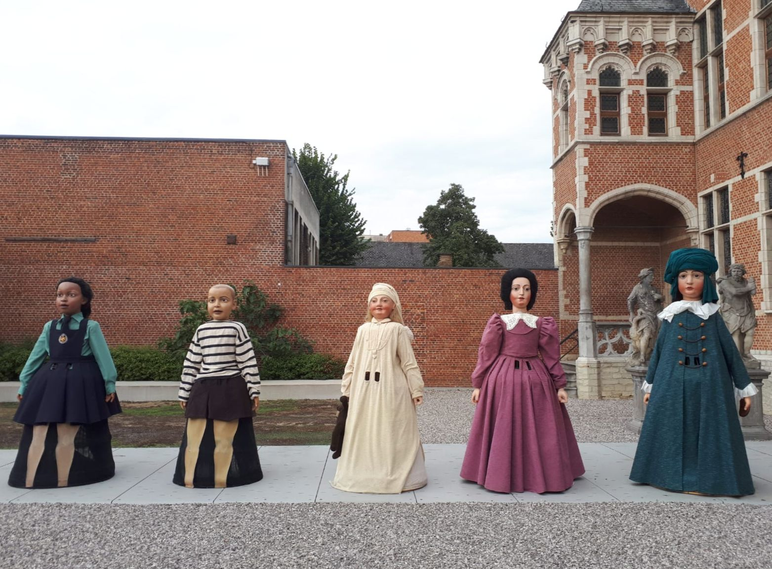
Janneken, Mieke en Klaesken in 2018 (foto’s Ben Plasschaert)

Slide 26
Historiek van de Mechelse Reuzen
2013: Noah & Amir

Slide 27
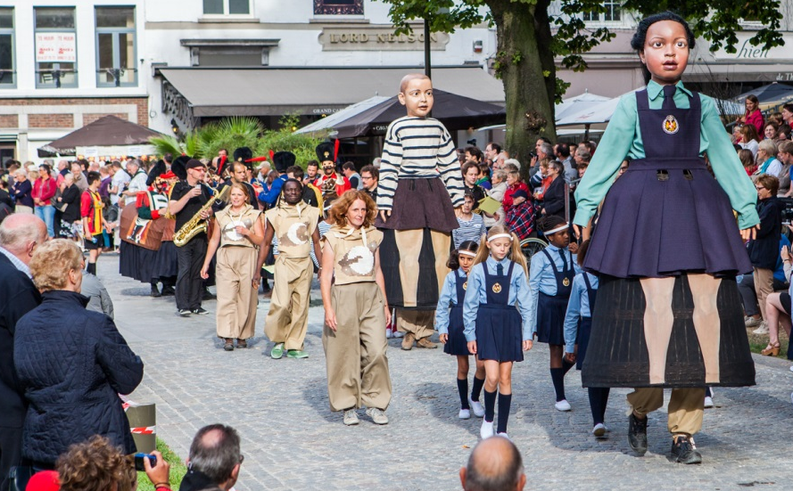
Noah en Amir in de Ommegang van 2018 (Foto Stad Mechelen, Musea & Erfgoed)

Slide 28
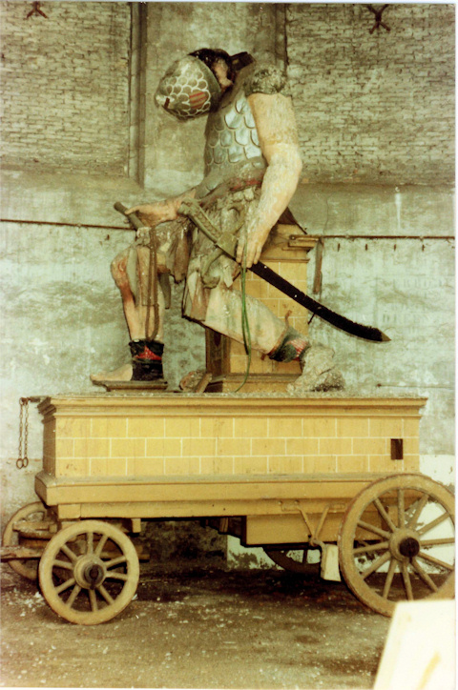
Grootvader Reus in de Minderbroederskerk in 1982 (Foto R. Kokken)

Slide 29
Denksessie
Werkgroep promotie, website en sociale media
Werkgroep Sinte-Mette
Werkgroep structuur van de vereniging
Werkgroep opvolging stoeten, Reuzen in Vlaanderen…

Slide 30
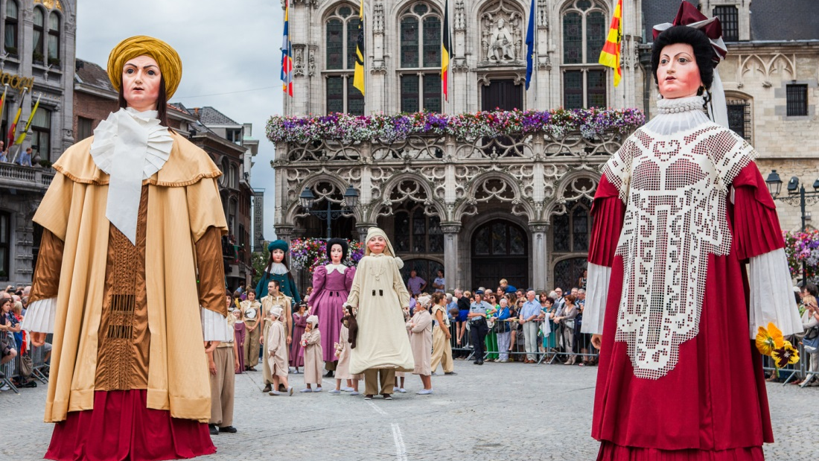
(foto Stad Mechelen, Musea & Erfgoed)

Slide 31
Wordt vervolgd…
Verslag wordt bezorgd
Invullen vrijwilligersfiche
Volgende Reuzendag: 30 maart 2019
Info op www.reuzenmechelen.com of via info@reuzenmechelen.com
Vragen?

